Slide 1

Après l’esclavage: l’engagisme
Empire colonial français – seconde moitié du XIXe siècle
Céline Flory, CNRS, Mondes Américains-CERMA, CIRESC

Slide 2
De 1853 à 1889:
96 849 personnes engagées en Martinique, Guadeloupe et Guyane
Et plus de 152 000 personnes engagées à La Réunion

Slide 3
Nombre de travailleurs et travailleuses sous contrat d’engagement arrivé.e.s dans les colonies post-esclavagistes d’Amérique
Recruté.e.s en Afrique (1854-1862):
Guadeloupe: 6 142 (entre 1857 et 1861)
Martinique: 10 552 (entre 1857 et 1862)
Guyane: 1825 (entre 1854 et 1859)
Recruté.e.s en Chine (1859-1860):
Guadeloupe: 428 (en 1859)
Martinique: 978 (en 1859 et 1860)
Guyane: 100 (en 1860)
. Recruté.e.s en Inde (1853-1889):
Guadeloupe: 42 873 (entre 1854 et 1889)
Martinique: 25 509 (entre 1853 et 1883)
Guyane : 8472 (entre 1856 et 1877)

Slide 4

Recourir à l’engagisme

Slide 5
« Considérant que le travail est la première garantie de la morale et de l’ordre dans la liberté [...] »
Source: Décret du 27 avril 1848, reproduit dans N. Schmidt, 2005, p. 381

Slide 6
13 février 1852 : « décret sur l’immigration des travailleurs dans les colonies, les obligations respectives des travailleurs et des propriétaires, la police rurale et la répression du vagabondage.»
Source: Bulletin Officiel - année 1852

Slide 7
« La concurrence du travail étranger est nécessaire pour stimuler les cultivateurs appartenant à la population locale et maintenir le taux de salaire dans les limites raisonnables. »
Source : lettre du 19 octobre 1869 du Gouverneur de la Martinique, citée dans J. Adélaïde-Merlande, 1958, p.78.

Slide 8
Le cadre législatif de l’engagisme : la contrainte pour tous

Slide 9
13 février 1852 : « décret sur l’immigration des travailleurs dans les colonies, les obligations respectives des travailleurs et des propriétaires, la police rurale et la répression du vagabondage.»
27 mars 1852 : « décret sur l’Emigration d’Europe et hors d’Europe à destination des colonies françaises. Fixant les conditions auxquelles l’importation de travailleurs aura lieu. »
Source: Bulletin Officiel - année 1852.

Slide 10
Les temps d’engagement
« Indien.ne.s »: 5 ans
« Africain.e.s »: 6 ans
« Chinois.e.s »: 8 ans
« Africain.e.s » recruté.e.s au moyen du « rachat »: 10 ans

Slide 11
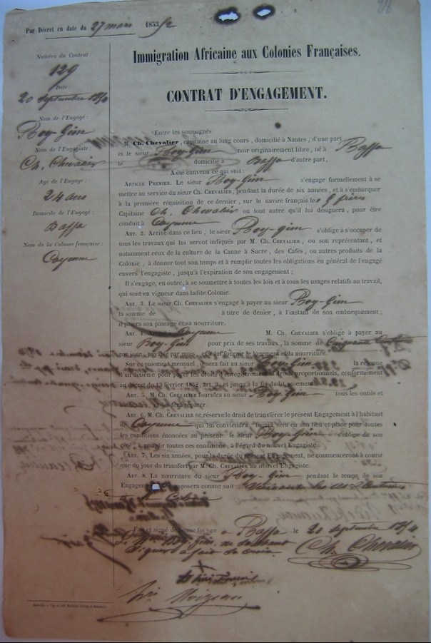
Contrat d’engagement de Boy Gim, 24 ans, conclu le 20 septembre 1854 à Bassa (Côte d’Ivoire actuelle)
Source: ATG (Archives territoriales de Guyane), X 247 en cours de reclassement 6M

Slide 12
Article 6 du décret du 30 juin 1890 :
« Sont qualifiés immigrants les travailleurs africains et asiatiques introduits dans les colonies dans les conditions prévues par le décret du 27 mars 1852. Tous les autres travailleurs, quels que soient leur pays d’origine et leur nationalité, sont soumis aux principes du droit commun qui régissent le louage en France »
Source: C. Schnakenbourg, L’immigration indienne en Guadeloupe 1848-1923. Histoire d’un flux migratoire, Thèse d’Histoire, 2005, p. 806.

Slide 13
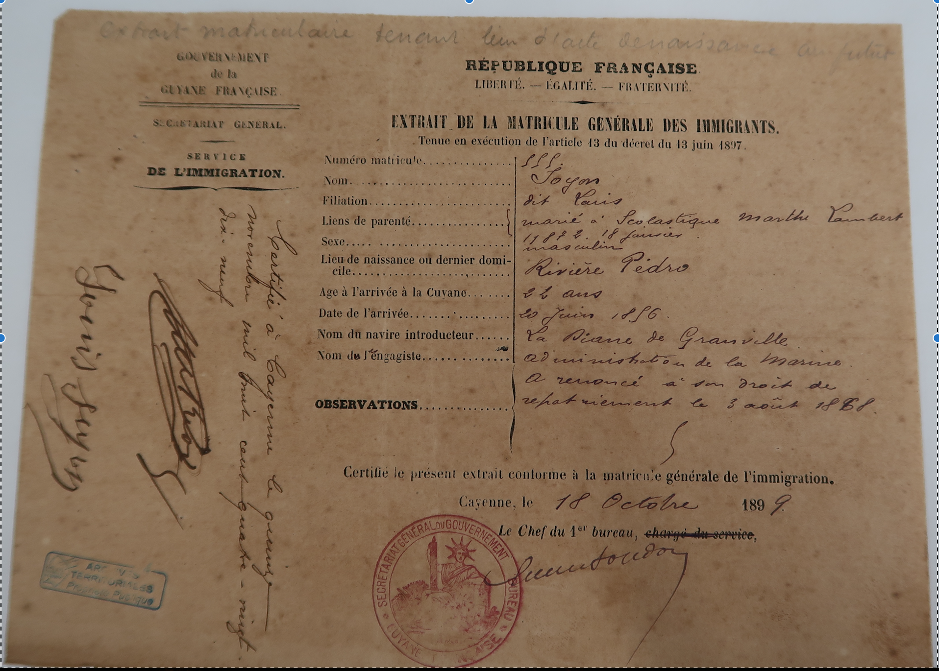
Extrait de la matricule générale des immigrants, pour Soyon dit Louis (numéro de matricule 555), établi le 18 octobre 1899
Source: ATG, série 3 E

Slide 14
Article 36 du décret du 27 mars 1852 :
« Les gouverneurs pourvoiront par des règlements spéciaux […] à l’organisation de syndicats destinés à leur servir d’intermédiaire auprès de l’administration, et d’ester pour eux en justice à fin d’exercice de leurs droits envers leurs engagistes, et de recouvrement de leurs salaires ou de leurs parts dans les produits ».
Source: Bulletin des Lois, 1852, n°3958

Slide 15
« L’engagé subira, pour chaque jour d’absence ou de cessation de travail sans motif légitime, indépendamment de la privation de salaire pour cette journée, la retenue d’une seconde journée à titre de dommages-intérêts. »
Source: article 2 du décret du 13 février 1852. Bulletins des lois, 1852, n°3724.

Slide 16
Arrêté du 28 décembre 1860:
« L’engagement de l’immigrant n’est réputé accompli et l’engagé ne peut obtenir son congé d’acquit que lorsque le temps stipulé par lui a été réellement fourni à raison de 26 jours de travail par mois effectifs et complets. Les jours d’absence au travail pour quelque cause que ce soit doivent être remplacés par autant de journées supplémentaires. »
Source: Feuille officielle de la Guadeloupe, 1860.

Slide 17
Au sein du travail dépendant qu’est l’engagisme : différents degrés de contrainte

Slide 18
Article 8 du décret du 27 mars 1852:
« [Un] agent [du gouvernement] veillera aux opérations du recrutement et à l’embarquement des émigrants ; il […] ne délivrera de permis d’embarquement aux émigrants que si, interrogés individuellement, ils déclarent consentir, en pleine connaissance de cause, à se rendre dans la colonie pour laquelle ils sont recrutés. »
Source: Bulletin des Lois, 1852, n°3958.

Slide 19
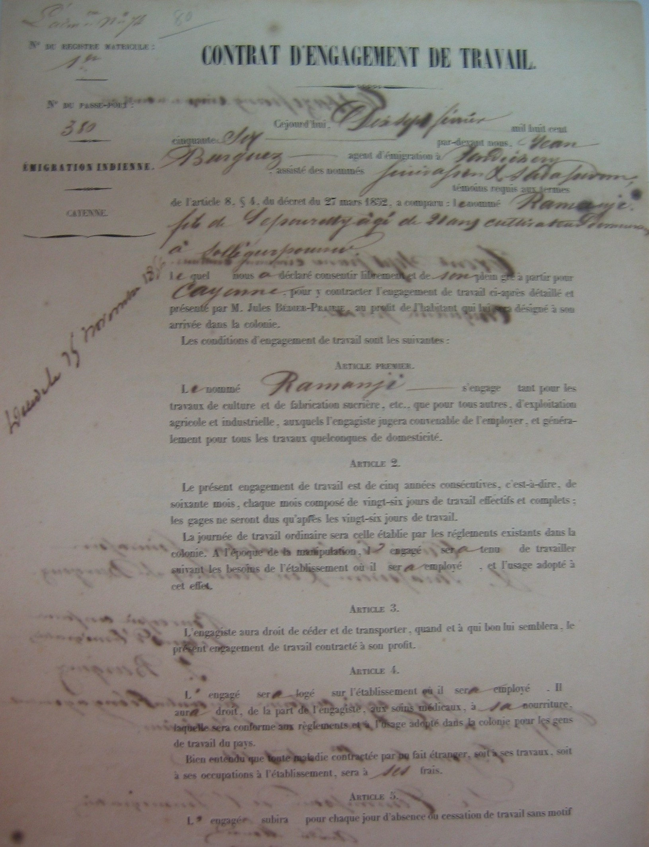
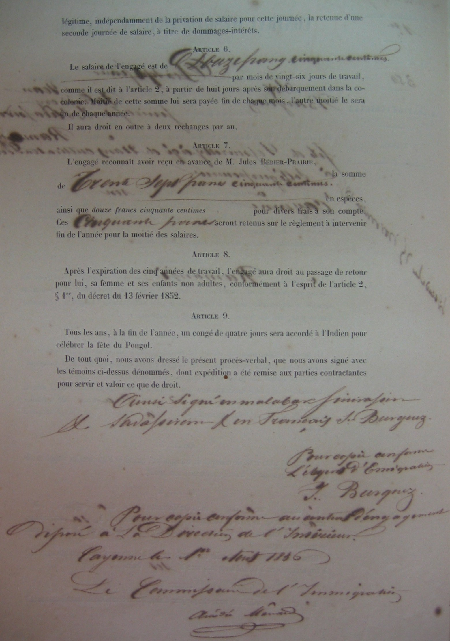
Contrat de Ramanji, 21 ans, signé le 17 février 1856 à Pondichéry
Source: ATG, X 247 en cours de reclassement 6M.

Slide 20
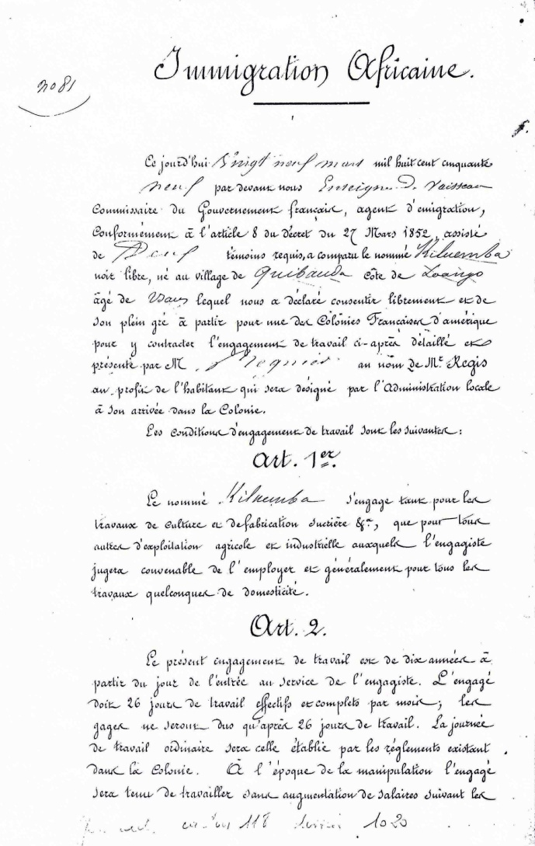
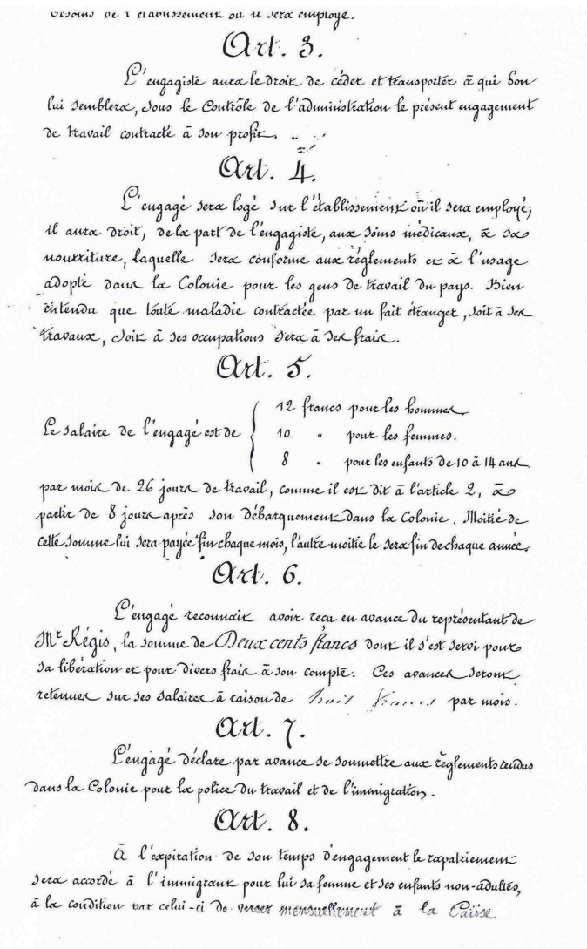
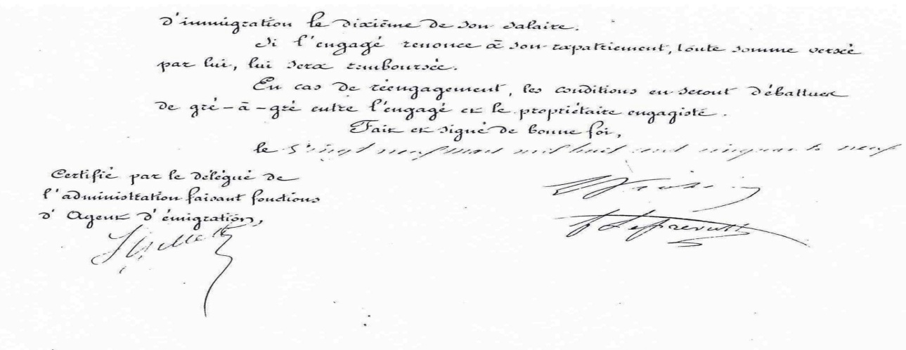
Source: Contrat d’engagement de Kiluemba, racheté à Loango par la maison Régis Aîné en 1859, ANOM, Généralités, 118/1020

Slide 21
Préambule du contrat d’engagement de Kiluemba, établi le 29 mars 1859
« Ce jourd’hui vingt neuf mars mil huit cent cinquante neuf par devant nous Enseigne de vaisseau, commissaire du gouvernement français, agent d’émigration, conformément à l’article 8 du décret du 27 mars 1852, assisté de deux témoins requis, a comparu le nommé Kiluemba, noir libre, né au village de Quibanda côte de Loango âgé de 23 ans lequel nous a déclaré consentir librement et de son plein gré à partir pour une des Colonies Françaises d’Amérique pour y contracter l’engagement de travail ci-après détaillé et présenté par M. Régnier au nom de Mr Régis au profit de l’habitant qui sera désigné par l’administration locale à son arrivée dans la colonie. »
Source: ANOM (Archives nationales d’outre-mer), Généralités, 118/1020. Les passages en italiques sont écrits à la main. Nous soulignons en gras.

Slide 22
Les temps d’engagement
« Indien.ne.s »: 5 ans
« Africain.e.s »: 6 ans
« Chinois.e.s »: 8 ans
« Africain.e.s » recruté.e.s au moyen du « rachat »: 10 ans

Slide 23
Montant des « primes d’introduction » et durée du contrat d’engagement
Territoire de recrutement | Inde | Afrique | Afrique (« rachat ») | Chine
Montant de la prime pour un adulte | 385F | 329F | 500F | 659,60F
Durée de l’engagement | 5 ans | 6 ans | 10 ans | 8 ans

Slide 24
« L’engagé reconnait avoir reçu en avance du représentant de Mr Régis, la somme de deux cents francs dont il s’est servi pour sa libération et pour divers frais à son compte. Ces avances seront retenues sur ses salaires à raison de trois francs par mois. »
Article 6 de la convention ministérielle conclue le 27 mars 1857 entre la maison Régis Aîné et le ministère de la Marine et des Colonies. ANOM, Généralités, 118/1120.

Slide 25
Contrat de Ramanji, 21 ans, signé le 17 février 1856 à Pondichéry
Source: ATG, X 247 en cours de reclassement 6M

Slide 26
Face à un éventail de contraintes, diverses modalités de réactions

Slide 27
« Ces immigrants avaient emporté avec eux leurs instruments de travail (houes et coutelas) et, s’étant réfugiés dans les bois, avaient construit une case et s’étaient mis à défricher la forêt autour d’eux. »
Il s’agit de 15 « immigrants » africains qui ont été « rachetés » au Congo et sont arrivés en Guadeloupe en 1859.
Source: ANOM, Série Géographique, Guadeloupe, 180/1116,
le 11 janvier 1860, rapport du Gouverneur au Ministre de la Marine et des Colonies

Slide 28
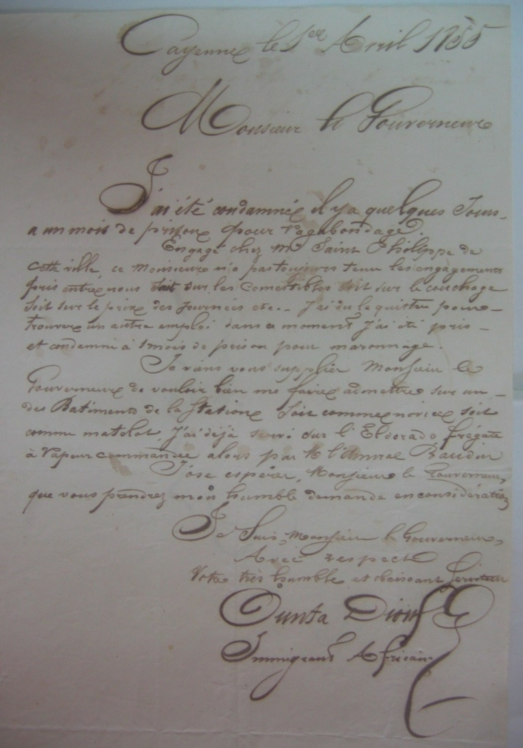
Lettre de Ounta Diouf, datée du 1er avril 1855
Cayenne, le 1er avril 1855
Monsieur le Gouverneur
J’ai été condamné il y a quelques jours à un mois de prison pour vagabondage.
Engagé chez Mr Saint Philippe de cette ville, ce monsieur n’a pas toujours tenu les engagements pris entre nous soit sur les comestibles soit sur le couchage soit sur le prix des journées etc. J’ai du le quitter pour trouver un autre emploi, dans ce moment j’ai été pris et condamné à un mois de prison pour maronnage.
Je viens vous supplier Monsieur Le Gouverneur de vouloir bien me faire admettre sur un des Bâtiments de la Station soit comme novice soit comme matelot. J’ai déjà servi sur l’Eldorado, frégate à vapeur commandée alors par l’amiral Baudin.
J’ose espérer, Monsieur le Gouverneur, que vous prendrez mon humble demande en considération.
    Je suis, Monsieur le Gouverneur,
    Avec respect
    Votre humble et obéissant serviteur
    Ounta Diouf
    Immigrant Africain
Source: ATG, fonds Lohier, X 247

Slide 29
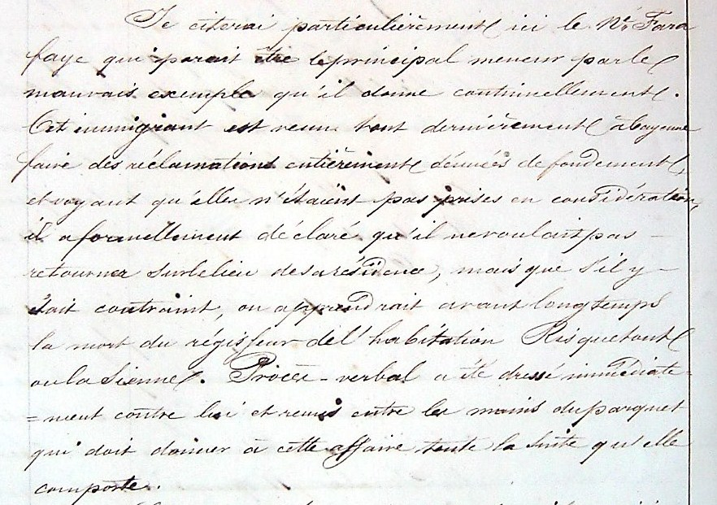
Extrait du rapport du commissaire de l’immigration,
1er avril 1856
Source: ATG, 6M24, registre des rapports du commissaire de l’immigration de 1855 à 1859

Slide 30
Bibliographie
Adelaïde-Merlande J., « Le régime du travail. Coercition, modernisation, immigration ». In Adelaïde-Merlande J. (ed.) Historial antillais (1980), rééd. Fort-de-France, Édition Maury, 1982, vol. 4, p. 125-147.
Cardin J.L., L'immigration chinoise à la Martinique, Paris, L'Harmattan, 1991.
Carter M., Servants, Sirdars, and Settlers: Indians in Mauritius, 1834–1874, New York, Oxford University Press, 1995.
Chaillou V., De l’Afrique orientale à l’océan Indien occidental. Histoire des engagés africains à la Réunion au XIXe siècle, Nantes, Thèse d’histoire, Université de Nantes, 2010.
Danquin L., « Une difficile transition au capitalisme : les flux migratoires indiens et africains en Guadeloupe, 1852-1885 », In Études Guadeloupéennes, n°2-3, 1990, p. 91-137.
David B., « Coolies, Congos et Chinois », In Godard P. (dir.), Le Mémorial martiniquais 1849-1918, Nouméa, Société des éditions du mémorial, tome 3, 1978, p. 45-59.
Flory C., De l’esclavage à la liberté forcée. Histoire des travailleurs africains engagés dans la Caraïbe française au XIXe siècle, Paris, Karthala, 2015.
Ho H. Q., Histoire économique de l’île de la Réunion (1849-1881). Engagisme, croissance et crise, Paris, L’harmattan, 2004.
Mam Lam Fouck S., La Guyane française au temps de l’esclavage, de l’or et de la francisation (1802-1946), Petit-Bourg, Ibis Rouge Éditions, 1999.
Marimoutou-Oberlé M., Les engagés du sucre, Saint-Denis de la Réunion, Tramail, 1989.
Moulier-Boutang Y., De l’esclavage au salariat. Economie historique du salariat bridé, Paris, PUF, 1998.
Renard R., « Labour Relations in Post-Slavery Martinique and Guadeloupe 1848-1870 », In Beckles H. et Shepherd V. (éd.), Caribbean Freedom. Economy and Society from Emancipation to the Present, Londres, James Currey, 1993.
Renault F., Libération d’esclaves et nouvelle servitude, Abidjan, Les nouvelles éditions africaines, 1976.
Sainton J.P., « De l’état d’esclave à l’état de citoyen. Modalités du passage de l’esclavage à la citoyenneté aux Antilles françaises sous la seconde République (1848-1850) », In Outres-mers. Revue d’Histoire, 2003, vol. 90, n°338-339, p.47-82.
« Notes pour l’étude de la question de l’intégration politique des descendants d’Indiens en Guadeloupe au cours de la 1re moitié du XXe siècle. », In Bulletin de la société d’histoire de la Guadeloupe, n° 138-139, 2004, p. 139-160.
Couleur et société en contexte post-esclavagiste. La Guadeloupe à la fin du XIXe siècle, Pointe-à-Pitre, Jasor, 2009, 172 p.
Schmidt N., L’engrenage de la liberté caraïbes – XIXe siècle, Aix-en-Provence, publications de l’Université de Provence, 1995.
Schnakenbourg C., L’immigration indienne en Guadeloupe 1848-1923. Histoire d’un flux migratoire, Thèse d’Histoire, Université de Provence, 2005, 6 volumes.
La transition post-esclavagiste 1848-1883, Paris, L’Harmattan, 2007.
Smeralda-Amon J., La question de l'immigration indienne dans son environnement socio-économique martiniquais 1848-1900, Paris, L'Harmattan, 1996.

Slide 31
Centres d’archives conservant des documents ayant trait à l’engagisme
Archives Nationales (par exemple: papiers de la famille Pécoul)
Archives Nationales d’Outre-Mer (Aix-en-Provence)
Fonds ministériel :
. Série Généralités
. Série Géographique: Martinique, Guadeloupe, Guyane, Réunion
Archives territoriales : Martinique, Guadeloupe, Guyane, Réunion
Archives du Ministère des Affaires étrangères (La Courneuve)
Service historique de la Défense (archives du service de la Marine) (Vincennes)

